Slide 1
Безопасность в сети Интернет
Классный час для учащихся 7-9 классов

Slide 2
1) Новый друг, в чьих данных указан тот же возраст, что и у тебя, предлагает тебе обменяться фотографиями:
A Попрошу его фото, и потом отправлю своё.
B Посоветуюсь с родителями.

Slide 3
2) В чате тебя обозвали очень грубыми словами:
A Скажу в ответ: «Сам такой».
B Прекращу разговор с этим человеком.

Slide 4
3) Знакомый предложил разослать телефон и адрес «плохой девочки», чтобы все знали о ней:
A Потребую доказательств, что она плохая.
B Сразу откажусь.

Slide 5
4) Пришло сообщение с заголовком «От провайдера» – запрашивают твой логин и пароль для входа в Интернет.
A Вышлю только пароль: они сами должны знать логин.
B Отмечу письмо как Спам.

Slide 6
Результаты:
4 «А»
Тебе ещё многому надо научиться.
3 «А» и 1 «В»
Тебе не помешает узнать больше.
2 «А» и 2 «В»
Неплохо, но ты защищён лишь наполовину.
1 «А» и 3 «В»
Ты почти справился, но есть слабые места.
4 «В»
Молодец! К Интернету готов!

Slide 7
Виды Интернет-угроз
Коммуникационные риски
Контентные риски
Электронные риски
Потребительские риски

Slide 8
Коммуникационные риски
связаны с общением и межличностными отношениями интернет-пользователей
кибербуллинг, знакомства в сети, встречи с интернет-знакомыми
при общении в чатах, онлайн-мессенджерах (ICQ, Skype и т.д.), социальных сетях, форумах, блогах

Slide 9
Контентные риски
различные материалы (тексты, картинки, аудио, видеофайлы, ссылки на сторонние ресурсы), содержащие противозаконную, неэтичную и вредоносную информацию
социальные сети, блоги, торренты, персональные сайты и т.д.

Slide 10
Электронные риски
вероятность столкнуться с хищением персональной информации или подвергнуться атаке вредоносных программ
вирусы, «черви», «трояны», шпионские программы, боты и др.
может нанести вред компьютеру и нарушить конфиденциальность хранящейся в нем информации

Slide 11
Потребительские риски
злоупотребление в интернете правами потребителя
риск приобретения товара низкого качества, различные подделки
потеря денежных средств без приобретения товара или услуги
хищение персональной информации с целью кибермошенничества

Slide 12
Викторина «Это важно знать!»
Можно ли указывать личную информацию при регистрации на сайтах?
Когда ты регистрируешься на сайтах, не указывай личную информацию (номер мобильного телефона, адрес места жительства и другие данные)

Slide 13
Викторина «Это важно знать!»
Можно ли общаться через веб-камеру?
Используй веб-камеру только при общении с друзьями или родными.

Slide 14
Викторина «Это важно знать!»
Кому доступны материалы, которые ты размещаешь в сети Интернет?
Если ты публикуешь фото или видео в интернете — каждый может посмотреть их

Slide 15
Викторина «Это важно знать!»
Можно ли публиковать совместные фото?
Не публикуй фотографии, на которых изображены другие люди. Делай это только с их согласия

Slide 16
Викторина «Это важно знать!»
Что делать, если ты получил на почту «спам»?
Если ты получил такое письмо, не отвечай на него

Slide 17
Викторина «Это важно знать!»
Тебе пришло сообщение с незнакомого адреса. Откроешь?
Если тебе пришло сообщение с незнакомого адреса, не открывай его. Подобные письма могут содержать вирусы

Slide 18
Викторина «Это важно знать!»
Тебе приходят письма с неприятным или оскорбляющим тебя содержанием. Что делать?
Если тебе приходят письма с неприятным или оскорбляющим тебя содержанием, если кто-то ведет себя в твоем отношении неподобающим образом, сообщи об этом взрослым

Slide 19
Викторина «Это важно знать!»
Человек, с которым ты познакомился в Интернете, предлагает тебе встретиться в реальной жизни. Твои действия?
Если человек, с которым ты познакомился в Интернете, предлагает тебе встретиться в реальной жизни, то предупреди его, что придешь навстречу со взрослым

Slide 20
Правила поведения в сети Интернет
Позаботься о своей конфиденциальности и конфиденциальности твоей семьи и друзей!
Используй настройки конфиденциальности, для того чтобы защитить твой онлайн-профиль!
Используй НИК вместо своего настоящего имени!
Дважды подумай прежде, чем разместить или рассказать о чем-нибудь в онлайн-среде!

Slide 21
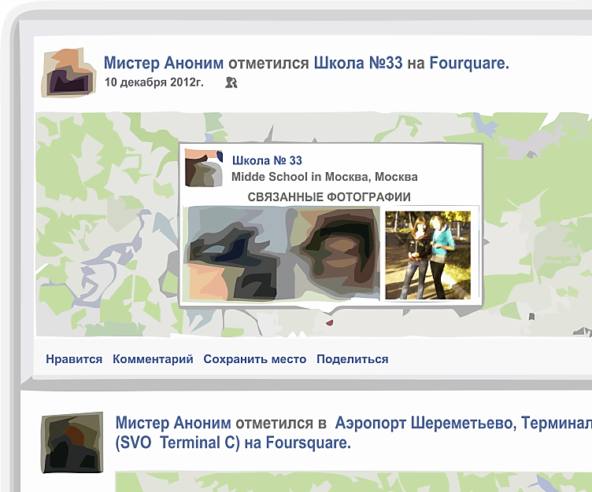
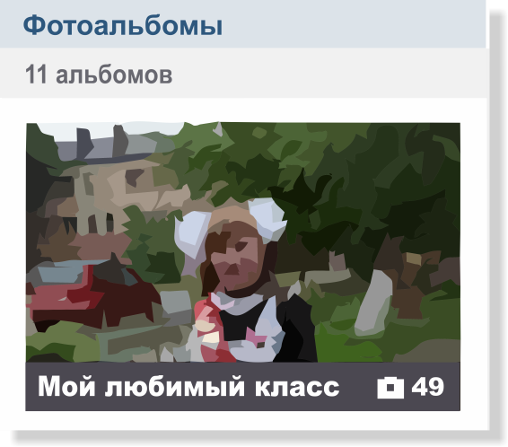
В интернете можно найти данные даже с неработающих и отключенных сайтов
ГИПОТЕТИЧЕСКИЙ ЦИФРОВОЙ ПОРТРЕТ

Slide 22
Интернет-этикет
Относись к другим людям так, как ты хотел бы, чтобы относились к тебе. Избегай сквернословия!
Научись «сетевому этикету», когда находишься в онлайне. Например, если ты печатаешь сообщение ЗАГЛАВНЫМИ БУКВАМИ, твой собеседник может подумать, что ты кричишь на него.
Если кто-то говорит что-то грубое или что-то неприятное - не отвечай. Уйди из чата или форума незамедлительно.

Slide 23
Интернет-этикет
Не посылай сообщения или изображения, которые могут повредить или огорчить кого-нибудь. Даже если не ты это начал, тебя будут считать участником.
Уважай контент других людей, который ты размещаешь или которым делишься.
Загружай и распространяй материалы, не содержащие вирусы или другие компьютерные коды, файлы или программы, предназначенные для нарушения функциональности любого компьютера.

Slide 24
Твои права в сети Интернет:
Ты никогда не должен терпеть преследования или запугивания со стороны других людей. Законы реальной жизни также действуют и в онлайн-среде.
Ты имеешь право использовать современные технологии для развития своей индивидуальности и расширения твоих возможностей.
Ты имеешь право защитить свою персональную информацию.

Slide 25
Твои права в сети Интернет:
Ты имеешь право на доступ к информации и сервисам, соответствующим твоему возрасту
Ты имеешь право свободно выражать себя и право на уважение к себе, и, в то же время, должен всегда уважать других.
Ты имеешь право сказать НЕТ тому, кто в онлайн-среде просит тебя о чем-то, что заставляет тебя чувствовать дискомфорт.

Slide 26
Если твои права нарушаются:
Если тебя запугивают в онлайновой среде:
Игнорируй. Не отвечай обидчику. Если он не получает ответа, ему может это наскучить и он уйдёт.
Заблокируй этого человека. Это защитит тебя от просмотра сообщений конкретного пользователя.
Расскажи кому-нибудь. Расскажи своей маме или папе, или другому взрослому, которому доверяешь.
Сохрани доказательства. Это может быть полезным для поиска того, кто пытался тебя запугать. Сохрани в качестве доказательств тексты, электронные письма, онлайн-разговоры или голосовую почту.

Slide 27
Если твои права нарушаются:
Если ты видишь или знаешь, что твоего друга запугивают в онлайне, или он попал в Интернет-ловушку, поддержи его и сообщи об этом взрослым. Ведь ты бы захотел, чтобы он сделал то же самое для тебя.
Если тебя заманили или привлекали обманом к совершению противоправных действий или к передаче откровенных изображений с тобой, ты обязательно должен рассказать об этом взрослому, которому доверяешь, для того чтобы получить совет или помощь.

Slide 28
Если твои права нарушаются:
Сообщи об этом:
Родителям или взрослым, которым ты доверяешь;
Руководству школы;
Интернет-провайдеру, оператору мобильной связи или администратору веб-сайта;
В полицию. Если ты считаешь, что существует угроза для твоей безопасности, то кто-нибудь из взрослых, либо ты сам должен обратиться в правоохранительные органы.

Slide 29
ПОМНИ: за ВИРТУАЛЬНЫЕ преступления отвечают по РЕАЛЬНОМУ закону
ст. 272 УК РФ - Неправомерный доступ к компьютерной информации (до 5 лет лишения свободы);
ст. 273 УК РФ – Создание, использование и распространение вредоносных программ для ЭВМ (5 лет лишения свободы);
ст. 274 УК РФ – Нарушение правил эксплуатации ЭВМ, систем ЭВМ или их сети (до 5 лет лишения свободы);
ст. 129 – Клевета (до 5 лет лишения свободы);
ст. 130 – Оскорбление (до 3 лет лишения свободы);
ст. 159 – Мошенничество (до 10 лет лишения свободы);
ст. 165 – Причинение имущественного ущерба путем обмана или злоупотребления доверием (до 5 лет лишения свободы);
ст. 146 – Нарушение авторских и смежных прав (до 10 лет лишения свободы)
и т.д.

Slide 30
Сообщи об этом:
Телефонная линия «Ребенок в опасности» Следственного комитета РФ по телефону:
8-800-200-19-10,
8-4722-73-91-71
Анонимно!
Бесплатно!

Slide 31
Сообщи об этом:
Телефон доверия для детей, подростков и их родителей по телефону:
8-800-2000-122,
8-4722-34-09-71
Анонимно!
Бесплатно!

Slide 32
Сообщи об этом:
Единый реестр доменных имен, указателей страниц сайтов в сети «Интернет»
https://eais.rkn.gov.ru/
Анонимно!

Slide 33
Сообщи об этом:
Линия помощи «Дети онлайн» по телефону: 88002500015 (по России звонок бесплатный)
e-mail: helpline@online.org.

Slide 34
Использование Интернета – это радость.
Получай максимум удовольствия, оставаясь в безопасности.

